Slide 1


Estructuras de Datos
Árboles Balanceados o Árboles AVL
Gonzalo Gabriel Méndez, Ph.D.
www.ggmendez.com

Slide 2
Construya el ABB para:
Claves: 30, 40, 10, 50, 20, 5, 35
Claves: 50, 40, 35, 30, 20, 10, 5

Slide 3
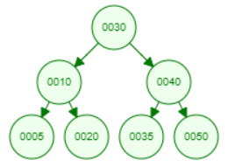
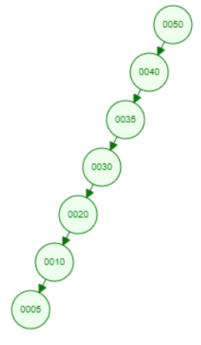
Construya el ABB para:
Claves: 30, 40, 10, 50, 20, 5, 35
Claves: 50, 40, 35, 30, 20, 10, 5

Slide 4
Construya el ABB para:
Claves: 30, 40, 10, 50, 20, 5, 35
Claves: 50, 40, 35, 30, 20, 10, 5
¿Cuántas comparaciones se requieren para encontrar el 5?

Slide 5
Construya el ABB para:
Claves: 30, 40, 10, 50, 20, 5, 35
Claves: 50, 40, 35, 30, 20, 10, 5
¿Cuántas comparaciones se requieren para encontrar al nodo con clave 5?

Slide 6
La altura del árbol es un factor crítico en la eficiencia de la búsqueda

Slide 7
EFICIENCIA DE LOS ABB
Los ABB se utilizan
Para almacenar datos en forma ordenada
Y facilitar la búsqueda de información
La estructura de un ABB
Depende del orden en que se añaden sus nodos
Si todos los elementos se añaden en orden creciente:
Ejemplo:
12, 18, 27 y 35
12
18
27
El arbol queda alineado todo hacia la derecha
Y la busqueda ya no es binaria(2 posibilidades), es lineal(1)
35

Slide 8
MAS EFICIENCIA
12
18
El arbol debe guardar otra estructura
Algo mas equilibrado,
Asegurar siempre una busqueda binaria
Que a partir de un nodo N con clave K
Aprox. la mitad tengan claves mayores que K
Y aprox. la otra mitad tengan claves menores
Si se asegura equilibrio, se asegura eficiencia
27
35
ABB Ineficiente, Busqueda lineal
18
12
27
35
ABB Eficiente, la busqueda siempre es binaria

Slide 9
ARBOLES EQUILIBRADOS
Es un Arbol Binario especial, en donde
Para c/Nodo p del arbol
La Altura(p->izq) y Altura(p->der)
Nunca difieren entre si en mas de una unidad
Factor de Equilibrio = Alt(Der) – Alt(Izq)
2
1
5
Alt(izq) –Alt(der)= 0
5
0
0
4
8
Altura = 1
4
8
En equilibrio, F.E. Debe ser –1, 0 o 1
0
-1
Altura = 2
7
10
Altura = 1
6
10
Altura = 1
-1
0
0
6
0
0
ARBOL NO EQUILIBRADO

Slide 10
Tres claves: 30, 20, 10

Slide 11
Tres claves: 30, 20, 10
3! = Seis posibles combinaciones

Slide 12
Tres claves: 30, 20, 10
30, 20, 10
30, 10, 20
10, 30, 20
10, 20, 30
20, 10, 30
20, 30, 10

Slide 13
Tres claves: 30, 20, 10
30, 20, 10
30, 10, 20
10, 30, 20
30
30
10
20
10
30
10
20
20
10, 20, 30
20, 10, 30
20, 30, 10
10
20
20
20
10
30
10
30
30

Slide 14
Tres claves: 30, 20, 10
30, 20, 10
30, 10, 20
10, 30, 20
30
30
10
20
10
30
10
20
20
10, 20, 30
20, 10, 30
20, 30, 10
10
20
20
20
10
30
10
30
30

Slide 15
Tres claves: 30, 20, 10
30, 20, 10
30, 10, 20
10, 30, 20
30
30
10
20
10
30
10
20
20
10, 20, 30
20, 10, 30
20, 30, 10
10
20
20
20
10
30
10
30
30

Slide 16
Tres claves: 30, 20, 10
30, 20, 10
30, 10, 20
10, 30, 20
30
30
10
20
10
30
10
20
20
10, 20, 30
20, 10, 30
20, 30, 10
10
20
20
20
10
30
10
30
30

Slide 17
Rotación Simple
Cuando hay inserción:
30
10
20
20
10
30
Izquierda - izquierda
Derecha - derecha

Slide 18
Inserción izquierda – izquierda => Rotación (simple) hacia la derecha
12
8
16
4
10
14
2
6

Slide 19
Inserción izquierda – izquierda => Rotación (simple) hacia la derecha
12
8
16
4
10
14
2
6
Nuevo nodo:
1

Slide 20
Inserción izquierda – izquierda => Rotación (simple) hacia la derecha
12
8
16
4
10
14
2
6
1

Slide 21
Inserción izquierda – izquierda => Rotación (simple) hacia la derecha
12
8
-2
16
-1
4
10
14
-1
2
6
1

Slide 22
Inserción izquierda – izquierda => Rotación (simple) hacia la derecha
12
8
-2
16
-1
4
10
14
-1
2
6
1

Slide 23
Inserción izquierda – izquierda => Rotación (simple) hacia la derecha
12
8
-2
16
-1
4
10
14
-1
2
6
1

Slide 24
Inserción izquierda – izquierda => Rotación (simple) hacia la derecha
12
8
-2
16
-1
4
10
14
-1
2
6
1

Slide 25
Inserción izquierda – izquierda => Rotación (simple) hacia la derecha
12
12
8
-2
16
4
16
-1
4
10
14
2
8
14
-1
2
6
1
6
10
1

Slide 26
Inserción izquierda – izquierda => Rotación (simple) hacia la derecha
12
12
0
8
-2
16
4
16
-1
-1
0
4
10
14
2
8
14
-1
2
6
1
6
10
1

Slide 27
Inserción izquierda – izquierda => Rotación (simple) hacia la derecha
12
12
0
8
-2
16
4
16
-1
-1
0
4
10
14
2
8
14
-1
2
6
1
6
10
1
Importante:
Note que la inserción completa aquí fue: izquierda, izquierda, izquierda, izquierda
Solo se toman en cuenta las dos últimas: izquierda-izquierda

Slide 28
Inserción izquierda – izquierda => Rotación (simple) hacia la derecha
12
n
8
16
n1
4
10
14
2
6
1

Slide 29
Inserción izquierda – izquierda => Rotación (simple) hacia la derecha
12
12
n
n1
8
16
4
16
n1
n
4
10
14
2
8
14
2
6
1
6
10
1

Slide 30
Inserción izquierda – izquierda => Rotación (simple) hacia la derecha
12
12
n
n1
8
16
4
16
n1
n
4
10
14
2
8
14
2
6
1
6
10
1
n.izquierdo = n1.derecho
n1.derecho = n
n = n1

Slide 31
La inserción derecha – derecha sigue un procedimiento similar, pero requiere una rotación izquierda para re-balancear el árbol

Slide 32
La inserción derecha – derecha sigue un procedimiento similar, pero requiere una rotación izquierda para re-balancear el árbol
n
A
n1
B

Slide 33
La inserción derecha – derecha sigue un procedimiento similar, pero requiere una rotación izquierda para re-balancear el árbol
n
A
n1
B

Slide 34
La inserción derecha – derecha sigue un procedimiento similar, pero requiere una rotación izquierda para re-balancear el árbol
n
A
n1
B

Slide 35
La inserción derecha – derecha sigue un procedimiento similar, pero requiere una rotación izquierda para re-balancear el árbol
n
A
n1
B

Slide 36
La inserción derecha – derecha sigue un procedimiento similar, pero requiere una rotación izquierda para re-balancear el árbol
n
n1
A
n1
n
B
A
B

Slide 37
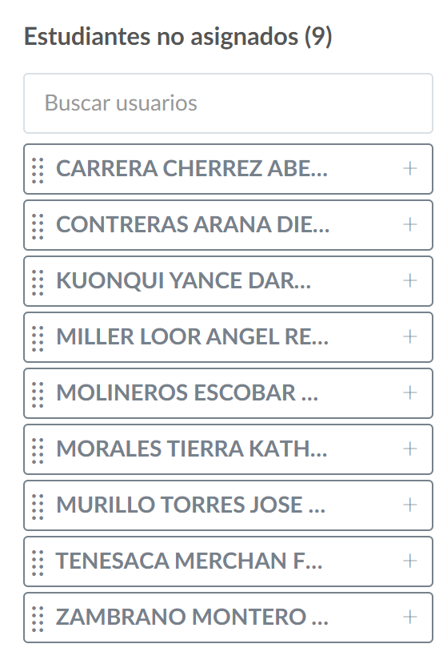

Slide 38
Rotación Doble
Cuando hay inserción:
30
10
10
30
20
20
Izquierda - Derecha
Derecha - Izquierda
Rotación:
Izquierda - Derecha
Derecha - Izquierda

Slide 39
40
20
80
10
30
50
90
45
75

Slide 40
40
20
80
10
30
50
90
45
75
Nuevo nodo:
60

Slide 41
40
20
80
10
30
50
90
45
75
60

Slide 42
40
-2
20
80
+1
10
30
50
90
-1
45
75
60

Slide 43
40
-2
20
80
+1
10
30
50
90
-1
45
75
60

Slide 44
40
-2
20
80
+1
10
30
50
90
-1
45
75
60

Slide 45
40
-2
20
80
+1
10
30
50
90
-1
45
75
60

Slide 46
40
-2
20
80
+1
10
30
50
90
-1
45
75
60

Slide 47
40
-2
20
80
+1
10
30
50
90
-1
45
75
60

Slide 48
40
20
80
10
30
50
90
45
75
60
Derecha, izquierda, derecha, izquierda

Slide 49
40
20
80
10
30
50
90
45
75
60
Derecha, izquierda, derecha, izquierda

Slide 50
40
20
80
10
30
50
90
45
75
60
Inserción Derecha - Izquierda

Slide 51
40
20
80
10
30
50
90
45
75
60
Inserción Derecha - Izquierda
Se arregla con rotación Izquierda - Derecha

Slide 52
40
20
80
10
30
50
90
45
75
60
Inserción Derecha - Izquierda
Se arregla con rotación Izquierda - Derecha

Slide 53
Inserción Derecha - Izquierda
Se arregla con rotación Izquierda - Derecha
40
20
80
10
30
50
90
45
75
60

Slide 54
Inserción Derecha - Izquierda
Se arregla con rotación Izquierda - Derecha
40
20
80
80
10
30
50
50
90
45
75
75
60

Slide 55
Inserción Derecha - Izquierda
Se arregla con rotación Izquierda - Derecha
40
20
80
80
10
30
50
90
50
45
75
75
60

Slide 56
Inserción Derecha - Izquierda
Se arregla con rotación Izquierda - Derecha
40
20
80
80
10
30
50
90
50
45
75
75
60

Slide 57
Inserción Derecha - Izquierda
Se arregla con rotación Izquierda - Derecha
40
20
80
80
10
30
50
90
50
45
75
75
60

Slide 58
Inserción Derecha - Izquierda
Se arregla con rotación Izquierda - Derecha
40
20
80
80
10
30
50
90
75
45
75
50
60

Slide 59
Inserción Derecha - Izquierda
Se arregla con rotación Izquierda - Derecha
40
20
80
80
10
30
50
90
75
45
75
50
60

Slide 60
Inserción Derecha - Izquierda
Se arregla con rotación Izquierda - Derecha
40
20
80
75
10
30
50
90
50
80
45
75
60

Slide 61
Inserción Derecha - Izquierda
Se arregla con rotación Izquierda - Derecha
40
20
80
75
10
30
50
90
50
80
45
75
60

Slide 62
Inserción Derecha - Izquierda
Se arregla con rotación Izquierda - Derecha
40
20
80
75
10
30
50
90
50
80
90
45
45
75
60

Slide 63
Inserción Derecha - Izquierda
Se arregla con rotación Izquierda - Derecha
40
20
80
75
10
30
50
90
50
80
90
45
75
45
60

Slide 64
Inserción Derecha - Izquierda
Se arregla con rotación Izquierda - Derecha
40
20
80
75
10
30
50
90
50
80
90
45
45
90
45
75
60

Slide 65
Inserción Derecha - Izquierda
Se arregla con rotación Izquierda - Derecha
40
20
80
75
10
30
50
90
50
80
90
45
45
90
45
75
60
60

Slide 66
Inserción Derecha - Izquierda
Se arregla con rotación Izquierda - Derecha
40
20
80
75
10
30
50
90
50
80
90
45
45
90
45
75
60
60
60

Slide 67
Inserción Derecha - Izquierda
Se arregla con rotación Izquierda - Derecha
40
20
80
75
10
30
50
90
50
80
90
45
45
90
45
75
60
60
60

Slide 68
Inserción Derecha - Izquierda
Se arregla con rotación Izquierda - Derecha
40
20
75
10
30
50
80
45
60
90

Slide 69
40
20
80
10
30
50
90
45
75
60

Slide 70
40
40
20
80
20
75
10
30
50
90
10
30
50
80
45
75
45
60
90
60

Slide 71
40
40
n
20
80
20
75
n1
10
30
50
90
10
30
50
80
45
75
n2
45
60
90
60

Slide 72
40
40
n
n2
20
80
20
75
n1
n1
n
10
30
50
90
10
30
50
80
45
75
n2
45
60
90
60
n1.derecho = n2.izquierdo
n2.izquierdo = n1
n.izquierdo = n2.derecho
n2.derecho = n
n = n2

Slide 73
Ejercicio en clase
Escriba el recorrido por niveles del árbol AVL que resulta de insertar las siguientes claves, en el orden mostrado, en un árbol AVL que se encuentra inicialmente vacío:
63, 60, 54, 78, 10, 12, 47, 44, 85, 20, 3, 11, 4

Slide 74
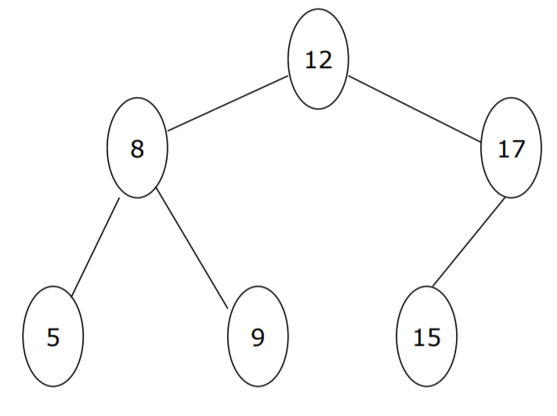
Recorrido por niveles
12, 8, 17, 5, 9, 15

Slide 75
REESTRUCTURACION
Un AVL debe conservar su equilibrio
En todo momento
Al añadir o eliminar un nodo
La altura del arbol puede cambiar
Los factores de equilibrio deberán recalcularse
Si al recalcular, encontramos que un fe no es ni –1 ni 0 ni 1
Hay que reestructurar el arbol: ROTARLO

Slide 76
INSERCION: CASOS POSIBLES
Al insertar una nueva clave
Pueden darse algunos casos, que dependeran de las alturas de los subarboles(izq y der)
Tipos de Casos
Altura no es afectada, todo OK
Altura es afectada y algun fe se daña, hay que decidir que tipo de reestructuracion es:
ROTACION IZQUIERDA IZQUIERDA (II)
ROTACION DERECHA DERECHA(DD)
ROTACION IZQUIERDA DERECHA(ID)
ROTACION DERECHA IZQUIERDA(DI)

Slide 77
CASO I: TODO OK
Cuando la altura no cambia o
Aunque la altura cambie, la diferencia de alturas sigue OK
Ejemplo
El arbol se equilibra completamente
0
-1
Si se inserta por izq, FE de la raiz disminuye
Si se inserta por der, FE de la raiz aumenta
0
-1
0
0
-1
0
0
0
0
0
1
La altura cambia pero los factores se mantienen en -1,0,1
0
0
1
1
0
0
0
0

Slide 78
ROTACION II
El peso del arbol cae mas para la izq. y hay desbalanceo
n
Si se detecta un f.e. -2, el daño viene por la izquierda
Si el siguiente nodo tambien tiene un f.e. negativo(-1), hay que rotar II
Los f.e. de n y n1, quedaron 0
18
n1
-2
12
-1
9
0
-1
0
Al rotar
12
ALERTA, F.E. FUERA DE RANGO !!!
9
0
18
0
0

Slide 79
ROTACION II: CASO 2
Parece que un nodo me “impidiese” rotar
Si se detecta un f.e. -2, el daño viene por la izquierda
Si el siguiente nodo tambien tiene un f.e. negativo(-1), hay que rotar II
Los f.e. de n y n1, quedaron 0
n
18
n1
-1
25
12
-2
¿y el 17?
-1
0
Al rotar, el 18 debe bajar, no importa el 17
9
0
17
12
0
0
0
18
1
-1
9
0
-1
17
0
25
1
0
0
0

Slide 80
ROTACION II: IMPLEMENTACION
Node rotacionII(Node x) {
Node y = x.right;
Node T2 = y.left;
// Hacer rotación
y.left = x;
x.right = T2;
// Actualizar las alturas
x.height = max(height(x.left), height(x.right)) + 1;
y.height = max(height(y.left), height(y.right)) + 1;
// Retornar el root
return y;
}

Slide 81
ROTACION DD
Similar a la rotacion II, pero el mayor peso cae sobre el arbol derecho
Si se detecta un f.e. 2, el daño viene por la derecha(positivo)
Si el siguiente nodo tambien tiene un f.e. 1 , hay que rotar DD
Los f.e. de n y n1, quedaron 0
n
18
1
n1
2
25
0
1
30
25
0
Al rotar
18
0
30
ALERTA, F.E. FUERA DE RANGO !!!
0
0

Slide 82
TAREA PARA LA CASA
La rotacion DD tambien tiene un caso 2 parecido al de la II
Establece el caso 2 de la rotacion DD
Implemeta la RotacionDD

Slide 83
ROTACION ID
El peso del arbol cae mas a la izquierda, pero….
Si se detecta un f.e. -2, el daño viene por la izquierda
Si el siguiente nodo tiene un f.e. positivo, hay que rotar ID
Los f.e. de n y n1, quedaron 0
n
18
n1
-1
12
-2
n2
0
17
1
17
AL ROTAR
0
12
0
18
0
0

Slide 84
ROTACION ID: CASO 2
Un f.e. -2, ROTAR I
Cuando existen nodos que “estorban” en la rotacion
n
n
18
18
Si el f.e. de n2 es -1, al rotar:
n->fe = 1,
n1->fe = n2->fe = 0
Si el f.e. de n2 es 1, al rotar :
n1->fe= -1
n->fe =
n2->fe = 0
n1
n1
25
-1
25
12
-2
-1
12
-2
0
0
n2
1
0
9
1
16
9
0
17
n2
0
0
0
0
1
17
15
-1
0
0
f.e. 1 ROTAR ID
17
16
12
0
18
12
0
18
0
1
25
-1
17
0
25
9
15
9
0
0
0
0
0
0

Slide 85
ROTACION ID: IMPLEMENTACION
public void rotacionID(Nodo node){
Nodo nizq = node.getIzq();
Node nizder = nizq.getDer();
nizq.setDer(nizder.getIzq());
node.setIzq(nizder.detDer());
nizder.setDer(node);
nizder.setIzq(nizq);
nizq.fe = node.fe = 0;
if(nizder.fe==-1)
nizq.fe =1;
if(nizder.fe ==1)
node.fe =-1;
nizder.fe =0;
node = nizder;}

Slide 86
ROTACION DI
El peso del arbol cae mas a la derecha, pero….
n
Si se detecta un f.e. 2, el daño viene por la derecha
Si el siguiente nodo tiene un f.e. negativo, hay que rotar DI
2
1
18
-1
n1
0
n2
25
20
0
AL ROTAR
0
18
0
0
20
25

Slide 87
¿COMO ELEGIR ROTACION?
Si N->fe == 2
Si N1->fe == 1, ROTACION DD
Si no ROTACION DI
Si N->fe == -2
Si N1->fe ==-1, ROTACION II
Si no ROTACION ID

